Slide 1
Εκπαιδευτικό Λογισμικό #4
11/11/2022

Slide 2
ΚΙΝΗΣΗ
Σχετική Κίνηση Αντικειμένων
Κίνηση Με Συντεταγμένες
Ομαλή Κίνηση
Ολοκληρωμένο Παράδειγμα

Slide 3
Εισαγωγή
Πως θα μπορούσε να κινηθεί ένας χαρακτήρας προς την έξοδο ενός λαβύρινθου; Πως θα μπορούσε το αυτοκινητάκι μας να κινείται μέσα στην πίστα; Πως θα μπορούσαμε να αναπαραστήσουμε τη γη καθώς κάνει μια περιστροφή γύρω από τον ήλιο με σταθερή ταχύτητα;
Δημιουργούμε τα πρώτα μας ολοκληρωμένα προγράμματα ( «έργα») .
Τα σενάριά μας σήμερα αφορούν την κίνηση των αντικειμένων μέσα στην πίστα μας.

Slide 4
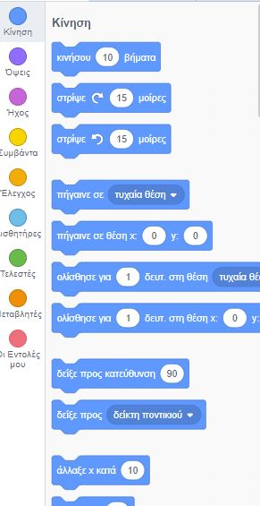
3 τρόποι κίνησης αντικειμένων
Βάσει Συντεταγμένων
Ομαλή Κίνηση
Το αντικείμενο αλλάζει θέση παρουσιάζοντας και την πορεία μετακίνησης, όχι «τηλεμεταφερόμενο» ακαριαία, αλλά σιγά σιγά
Σχετική Κίνηση
Η μετακίνησή τους χωρίς να γνωρίζουμε ούτε την ακριβή θέση τους, και χωρίς να προσδιορίζουμε με ακρίβεια την τελική τους θέση. Απλά λέμε στο αντικείμενο να πάει λίγο πιο δεξιά ή λίγο πιο αριστερά κτλ.
Προσδιορίζουμε με ακρίβεια το που θα βρίσκεται ο χαρακτήρας μας πάνω στην οθόνη του Scratch. Και οι δυο τρόποι που αναφέρθηκαν προκαλούν ακαριαία μετατόπιση του αντικειμένου, μεταφέρουν δηλαδή το αντικείμενο στη νέα του θέση χωρίς καθυστέρηση χρόνου

Slide 5
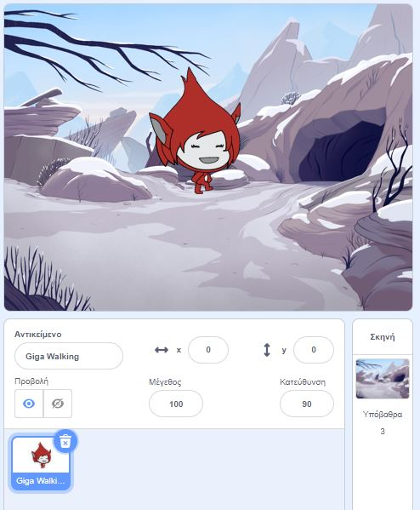
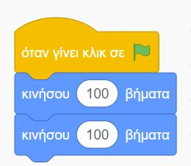
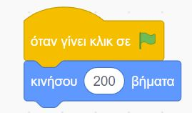
Kινήσου … Βήματα
Kινείται όσα βήματα ορίσετε εσείς (κάθε βήμα είναι λίγα χιλιοστά )
Δεν απαιτείται χρόνος μεταξύ των βημάτων

Slide 6
Κατεύθυνση
Όπου δείχνει, προς τα εκεί θα κινηθεί
Δοκιμάστε με Κατεύθυνση
90 – 45 – 10 -60
Απόλυτη Κατεύθυνση; (Πάνω-Κάτω-Αριστερά-Δεξιά;)

Slide 7
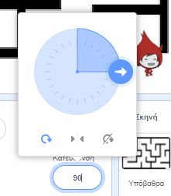
Κινήσου..Βήματα -> Απόλυτη Κατεύθυνση
Οι 4 βασικές κατευθύνσεις προς τις οποίες μπορεί να στρέφεται το αντικείμενό σας είναι δεξιά (90 μοίρες), αριστερά (-90 μοίρες), πάνω (0 μοίρες) και κάτω (180 μοίρες).
Οπότε πριν κινηθούμε, πρέπει
Να κοιτάξουμε στη σωστή κατεύθυνση

Slide 8
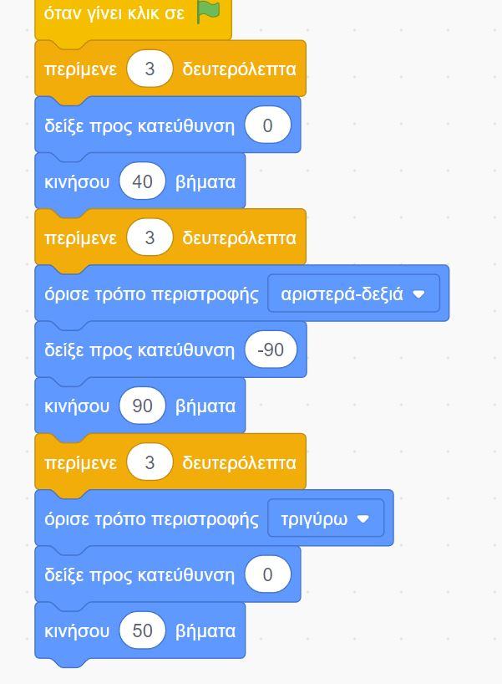
Άσκηση 1
Κατεβάστε ένα υπόβαθρο λαβύρινθο (google search : maze scratch) (ή σχεδιάστε έναν στον Επεξεργαστή Ζωγραφικής)
Aλλάξτε μέγεθος στο χαρακτήρα σας
Φτιάχτε ένα σύντομο πρόγραμμα στο οποίο ο χαρακτήρας να κάνει τις 4 πρώτες κινήσεις του με χρήση μόνο των εντολών κινήσου…βήματα και δείξε προς κατεύθυνση
κατεύθυνση από το μενού εντολών κίνησης, για να φαίνεται στη σκηνή μας

Slide 9
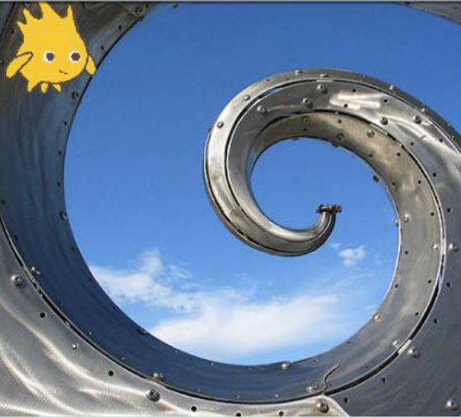
Σχετική Κατεύθυνση
Tί κάνουμε όταν ο λαβύρινθος δεν είναι απλός, όταν θέλουμε να κινηθούμε σε άλλες κατευθύνσεις από τις 4 βασικές;
Στρίψε
Κινήσου..Βήματα

Slide 10
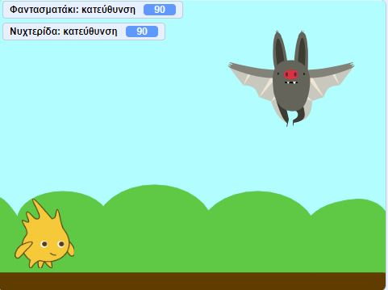
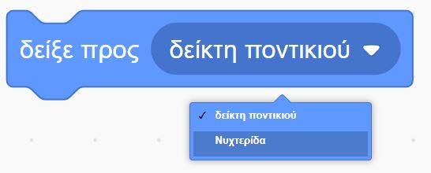
Σχετική Κατεύθυνση πρός αντικείμενο
Ο «κακός» κινείται, και εμείς πρέπει να τον ακολουθούμε. Δεν ξέρουμε μοίρες περιστροφής κλπ
Άσκηση: 2 χαρακτήρες – δείξε προς-κινήσου…βήματα

Slide 11
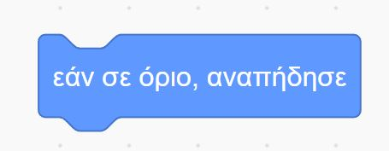
Γύρνα πίσω…
Αν το αντικείμενο βγει εκτός σκηνικού, απλά.. Συνεχίζει να εκτελεί τις εντολές, μόνο που εμείς δεν το βλέπουμε.
Για να αποφύγουμε το αντικείμενό μας να βγει έξω από την οθόνη μας, χρησιμοποιούμε το..
Η εντολή αυτή διατάζει το αντικείμενό μας να
κάνει μεταβολή ώστε να μη βγει εκτός οθόνης

Slide 12
Κίνηση με συντεταγμένες

Slide 13
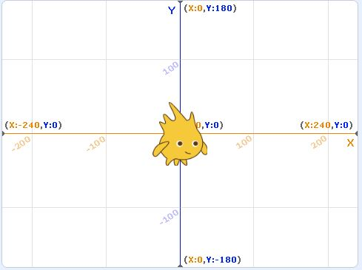
Σύστημα Συντεταγμένων Scratch
$x∈\left[−240,240\right]$ (άρα μήκος 480)
$y∈\left[−180,180\right]$ (άρα ύψος 360)
Εμφάνιση στην οθόνη μεταβλητών θέσης κάθε αντικειμένου

Slide 14
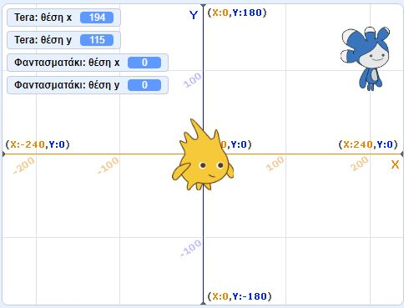
Ραντεβού στο (χ,y)
To Πήγαινε σε θέση (χ,y) σε αντίθεση με την εντολή κινήσου..βήματα στέλνει το χαρακτήρα ακριβώς στο σημείο που θέλουμε ΑΝΕΞΑΡΤΗΤΑ ΑΠΌ ΤΟ ΠΟΥ ΚΟΙΤΑΕΙ
Οι μεταβλητές (χ,y) είναι διαφορετικές για κάθε αντικείμενο!!
Άλλαξε χ, άλλαξε y κατά…. (+,- μετακίνηση στους άξονες)
Όρισε χ, όρισε y, ίδια εντολή με το «πήγαινε σε θέση…»
Πήγαινε σε-> δείκτη ποντικιού
Δείξε σε->…..

Slide 15
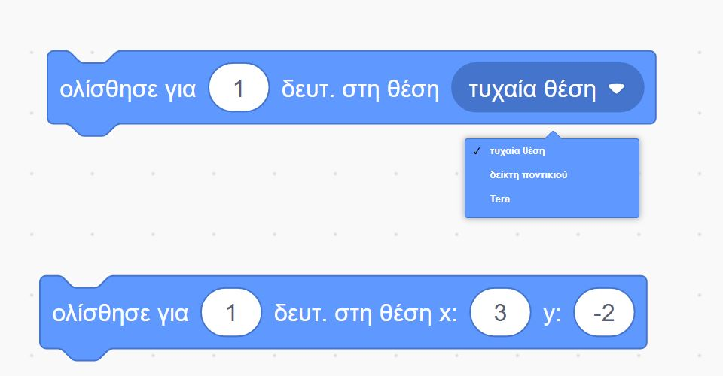
Ομαλή Κίνηση ( Ολίσθηση)
Όλες οι εντολές που δείξαμε μέχρι τώρα, κάνουν τα αντικείμενά μας να κινούνται ακαριαία..
Πολλές φορές όμως εμείς θέλουμε να βλέπουμε την κίνηση των αντικειμένων μας στην οθόνη.. (τις περισσότερες φορές…)
Για αυτό χρησιμοποιούμε την ολίσθηση

Slide 16
Παράδειγμα
Έστω ότι το αντικείμενο μας βρίσκεται στην αρχική κατάσταση (0,0) και θέλουμε να το μετακινήσουμε με σταθερή ταχύτητα στο σημείο (166,96). Η μετακίνηση του από το σημείο (0,0) στο (166,96) επιθυμούμε να διαρκέσει 5 δευτερόλεπτα. Στο πρώτο λευκό κουτάκι της εντολής ορίζουμε τη διάρκεια της μετακίνησης σε 5 δευτερόλεπτα. Στις συντεταγμένες x και y θα θέσουμε το σημείο (166,96) στο οποίο θέλουμε να καταλήξει το αντικείμενο μας.

